Slide 1
Иванова А.И.
ГБОУ СОШ №436
Г. Москва
100-353-510

Slide 2
СТЕПЕНЬ
С НАТУРАЛЬНЫМ
ПОКАЗАТЕЛЕМ.

Slide 3
(а²)⁵ =
¹³
7⁴
¹⁰
3⁴ ∙ 3⁹ =
³⁶
5³ ∙ 5⁸ =
(2а)³ =
12¹ =
5⁰ =
а³
⁷
7 ∙ 7 ∙ 7 ∙ 7 =
¹¹
8
4⁷
1
1
12
5
3
а
0
2
25

Slide 4
1
9
4
1
I
1
9
4
5
II
2
0
1
5
III

Slide 5
ГОРОДА –
ГЕРОИ

Slide 6
I
II
III
НОВОРОССИЙСК
МУРМАНСК
СЕВАСТОПОЛЬ
СМОЛЕНСК
МОСКВА
ЛЕНИНГРАД
МИНСК
КЕРЧЬ
ВОЛГОГРАД
КИЕВ
ТУЛА
ОДЕССА
БРЕСТ – КРЕПОСТЬ - ГЕРОЙ

Slide 7
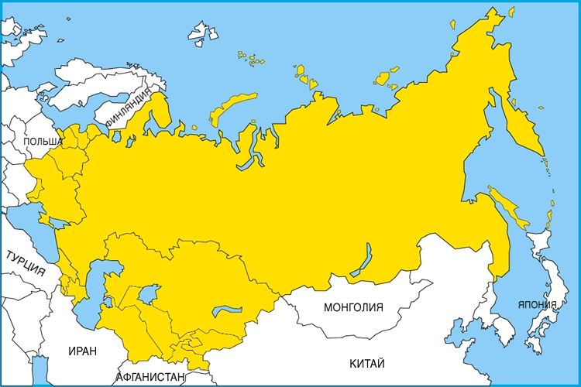
ЛЕНИНГРАД
1965
КЕРЧЬ
1973
ОДЕССА
1965
НОВОРОССИЙСК
1973
МУРМАНСК
СЕВАСТОПОЛЬ
1965
МИНСК
1974
ЛЕНИНГРАД
МИНСК
СМОЛЕНСК
БРЕСТ
МОСКВА
ВОЛГОГРАД
1965
ТУЛА
1976
ОДЕССА
КИЕВ
ТУЛА
КЕРЧЬ
ВОЛГОГРАД
СЕВАСТОПОЛЬ
НОВОРОССИЙСК
1985
КИЕВ
1965
МУРМАНСК
МОСКВА
1965
1985
СМОЛЕНСК
БРЕСТ
1965

Slide 8
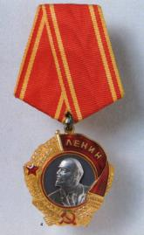
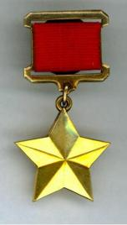
Городу, удостоенному высшей степени отличия – звания «Город-Герой»:
а) вручаются высшая награда СССР – орден Ленина и медаль «Золотая звезда»;
б) выдается Грамота Президиума Верховного Совета СССР.
Высшая степень отличия – звание «Город-Герой» присваивается городам Советского Союза, трудящиеся которых проявили массовый героизм и мужество в защите Родины в Великой Отечественной войне 1941-1945г.г.

Slide 9
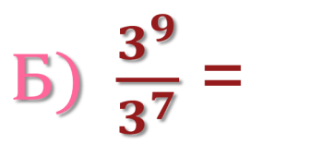
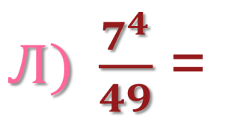

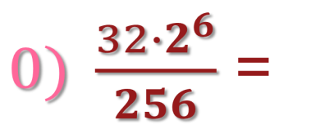
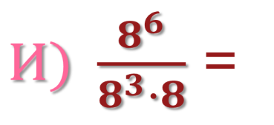
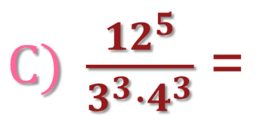
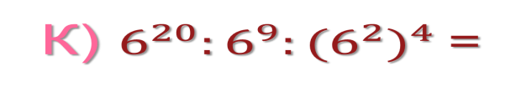
8
9
16
49
64
144
216
О
Б
Е
Л
И
С
К
9
49
16
8
64
144
216

Slide 10
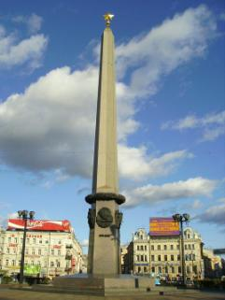
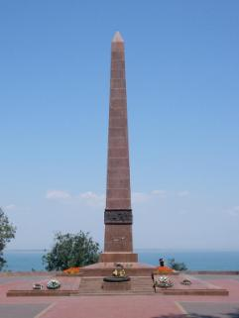
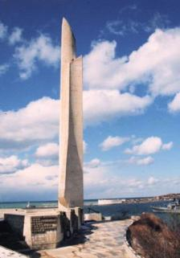
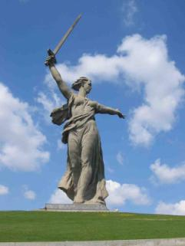
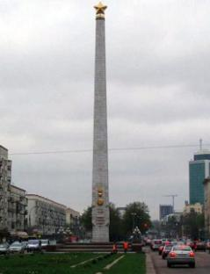
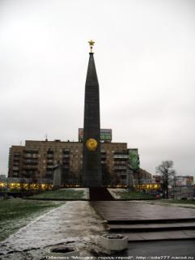
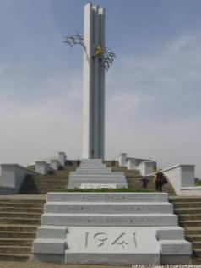
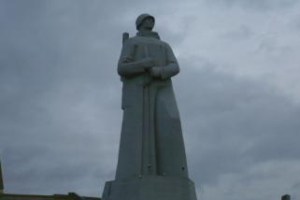
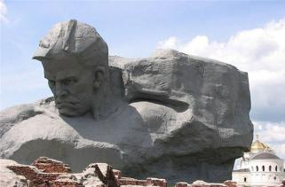
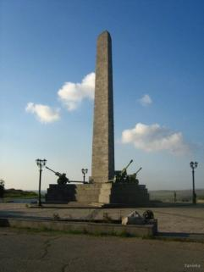
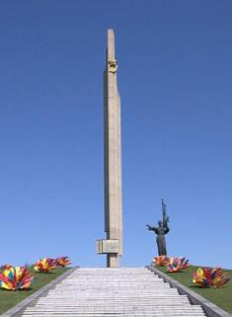
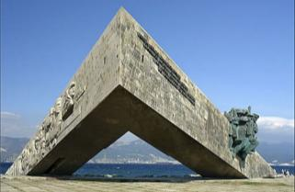
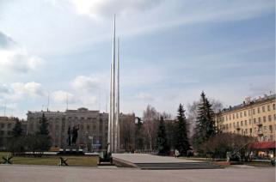
ЛЕНИНГРАД
ОДЕССА
СЕВАСТОПОЛЬ
ВОЛГОГРАД
КИЕВ
МУРМАНСК
МОСКВА
БРЕСТ
СМОЛЕНСК
КЕРЧЬ
НОВОРОССИЙСК
МИНСК
ТУЛА

Slide 11

Всё понятно,
лёгкая тема!
Понятно, но
есть трудности.
Тяжело
дается
тема.
Думаю, что с
контрольной
справлюсь.
ничего не понял
Я МОЛОДЕЦ!!!

